Slide 1
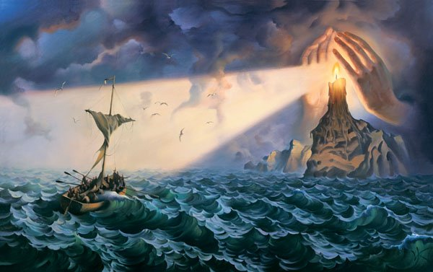
Введение в психологию туристической деятельности

Slide 2
Структура темы
Исторический экскурс
Предметное поле психологии
Природа психики
Методы психологии
Библиотерапия

Slide 3
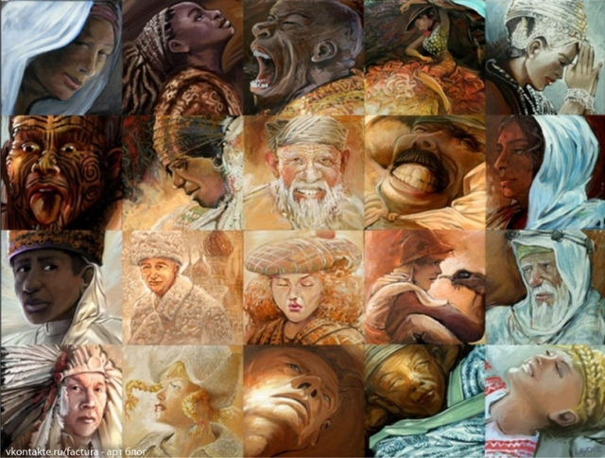
Б. С. Братусь
Человек может быть «психически здоров, но личностно болен»
Л. Лаво. Адам. Одна кровь, много национальностей. 1997

Slide 4
Исторический экскурс
У психологии огромная предыстория и очень короткая история
Г. Эббингауз
В. Вундт –открытие в 1879г. в Германии первой лаборатории экспериментальной психологии

Slide 5
Общее представление о психологии как науке
Наука о самом сложном, о психике – как о «свойстве высокоорганизованной материи»
В психологии сливаются объект и субъект познания
Особенность в уникальности познания и конструирования человека

Slide 6
«О психолог…»
Психология (от греч. «псюхе» - душа и «логос» - наука) - наука, которая изучает закономерности развития и функционирования психики
Психика - свойство мозга отображать объективный мир, выстраивать его субъективную картину и на ее основании регулировать поведение и деятельность человека
Психика обнаруживает себя в различных психических явлениях

Slide 7
Психические явления
психические процессы, с их помощью человек познает мир
–познавательные процессы(ощущение, восприятие, внимание, память, мышление, воображение, речь)
-эмоционально-волевые процессы (воля, эмоции, чувства)
психические свойства (упрямство, работоспособность, эгоизм и т.д.)
психические состояния (возбуждение, интерес, меланхолия и т.д.) регулируют общение человека с другими людьми, руководят его действиями и т.п.
процессы, свойства, состояния -жизнедеятельность

Slide 8
Психология отвечает на вопросы
как человек ориентируется в окружающем мире ? (исследование восприятия)
- как влияет на него приобретенный опыт? (исследование процесса овладения знаниями и навыками)
- как он запоминает и воспроизводит то, что запомнил ? (исследование памяти)
- как решает жизненные задачи? (исследование мышления и интеллектуальных способностей)
- как переживает собственное отношение к определенным объектам, к процессу удовлетворения актуальных потребностей ?(исследование чувств и эмоций)
- как управляет собственной психикой и поведением? (исследование процессов саморегуляции)
- почему направляет деятельность на определенные объекты ?(исследование мотивации) и т. п.

Slide 9
Необходимость психологических знаний
для успешного приспособления к изменениям в природе и социальной среде
для более глубокого понимания себя и окружающих, установления с ними эффективных взаимоотношений
для самоусовершенствования, оптимального использования личностного потенциала
повышения эффективности профессиональной деятельности
налаживания успешного взаимодействия со сложной современной техникой и т. п.

Slide 10
Соотношение научной и житейской психологии
Сама неистребимая наша иллюзия заключается в том, что мы действуем, воображая что свободны от всяких иллюзий
Ролло Мей
Представление, которое мы давно составили о человеке, закрывает нам глаза и затыкает уши
Марсель Пруст

Slide 11
Соотношение научной и житейской психологии
Знания конкретны и ограничены ситуацией
Носят интуитивный характер
Обобщенны на основе научных понятий и отражают наиболее существенные связи и отношения
Рациональны и осознанны
Житейские знания
Научные знания

Slide 12
Методология
– наиболее общая система принципов и способов организации научного исследования, определяющая способы достижения и построения теоретического знания, а также способы организации практической деятельности
Методология является основой для построения исследования, отражает мировоззрение исследователя, его философскую позицию и взгляды

Slide 13
Метод
– это совокупность более частных, конкретных приемов, средств, способов, с помощью которых получают сведения, необходимые для построения научной теории и вынесения практических рекомендаций
Метод

Slide 14
МЕТОДИКА
Любой метод реализуется в конкретной методике, которая представляет собой совокупность правил для конкретного исследования, описывает набор используемых в конкретных обстоятельствах инструментов и предметов, а также регламентирует последовательность действий исследователя
В психологии конкретная методика учитывает еще пол, возраст, этническую, конфессиональную, профессиональную принадлежность испытуемого

Slide 15
Методы психологии
1) объективные методы психологии
2) методы описания и понимания психологии человека
3) методы психологической практики

Slide 16
Объективные методы психологии
• наблюдение (сплошное, выборочное)
• эксперимент (лабораторный, естественный, формирующий)
• тестирование (достижений, способностей, профпригодности и др.)
• анализ продуктов деятельности (графологический, контент-анализ, анализ рисунков и др.)
• опрос (анкетирование, беседа, интервью)
• математическое моделирование и статистический анализ

Slide 17
Методы описания и понимания психологии человека
• интроспекция
• самоотчет
• включенное наблюдение
• эмпатическое слушание
• идентификация и др

Slide 18
Методы психологической практики
• психотерапия
• психологическая консультация
• психокоррекция
• психотренинг и др

Slide 19
Экспериментальная психология
Экспериментальная психология – это область научного знания, раскрывающая теорию психологического эксперимента: его планирование, обработку результатов и их представление.
Экспериментальная психология, в отличие от других научных дисциплин, характеризуется такой фундаментальной особенностью, как признание за собой невозможности решения определенного круга проблем (Л.Я. Дорфман, 2000).

Slide 20
Экспериментальная психология
1. Экспериментальная психология не решает метафизические проблемы как проблемы высокой, избыточной степени абстракции, например, "Что первично, мозг или психика?" и т.п. В экспериментальной психологии уровень абстракции решаемых проблем ниже, исследовательские вопросы сформулированы конкретнее.
2. Экспериментальная психология не решает проблемы ценностного порядка – проблемы "хорошо – плохо".
3. Экспериментальная психология не решает проблемы вне конкретной теории. Например, существует два вопроса: "Какова структура личности?" и "Черты личности – экстраверсия-интроверсия и нейротизм – взаимосвязаны между собой?". Экспериентальная психология решает второй вопрос, поскольку черты личности можно наблюдать косвенно по поведенческим реакциям, а личность в целом наблюдать невозможно.

Slide 21
Эксперимент
Основной метод экспериментальной психологии -эксперимент.
Эксперимент – организованное исследователем взаимодействие между испытуемым (или группой) и экспериментальной ситуацией с целью установления закономерностей этого взаимодействия. Среди специфических признаков эксперимента выделяют: моделирование явлений и условий исследования (экспериментальная ситуация); активное воздействие исследователя на явления (варьирование переменных)- измерение реакций испытуемых на это воздействие; воспроизводимость результатов.

Slide 22
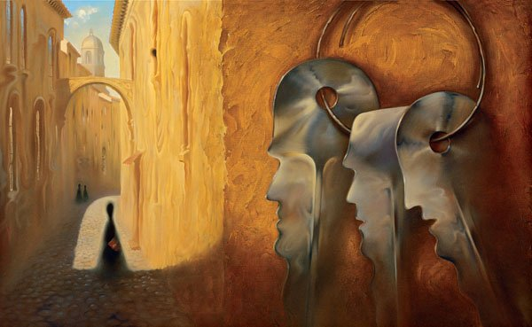
Психологическая практика

Slide 23
библиотерапия
Библиотерапия (от лат. biblio — книга и гр. therapia — лечение, уход) — метод психотерапии, использующий художественную литературу как одну из форм лечения словом.
Это не просто чтение рассказов, созерцание картин, а осознанное творческое, целебное изучение произведений литературы, искусства, науки для поиска, уточнения своего жизненного пути.

Slide 24
Классификация источников библиотерапии
Классическая художественная литература
Критическая литература и публицистика
Юмористическая и сатирическая литература
Сборники афоризмов
Фольклор (в том числе сказки)
Научно-фантастическая литература
Детективная и приключенческая литература
Драматургия
Специальная научная литература
Педагогическая, юридическая и философская литература (притчи)

Slide 25
Цели-результаты
достижение лучшего понимания человеком своих проблем, расширение возможностей вербализации этих проблем и включение их в контекст общественно выработанного опыта
Стимуляция к повышению осознанности человека, улучшению его настроения и расширения мировосприятия

Slide 26
терапевтические "механизмы« метода
Целебно-творческий момент состоит в том, что человек чувствует, осознает в общении с взволновавшими его рассказами, картинами, научными произведениями свою неповторимость, обретает себя, если не в создании творческих произведений, то в созвучии с близкими ему творцами.
Любимые им картины, книги, музыкальные и научные произведения подчеркивают его личностный портрет.

Slide 27

Несозвучие с чужеродным творчеством также проясняет «с в о е»
Л. Толстой отмечал"Учитесь и у учителей, и в книгах только тому, что вам нужно и хочется знать"

Slide 28
Тестовое задание
«заверши мысль»
Самое смешное желание….
Глупые мысли бывают у всякого…
Нужно иметь большой ум, чтобы не показать…
Никогда не спорьте с дураком…
Чего вы не понимаете, то, как правило,….
Что бы быть интересным, нужно быть…

Slide 29
Спасибо за внимание!

